Slide 1
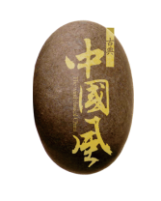
中医养生治未病
玉田中医医院：赵娣

Slide 2
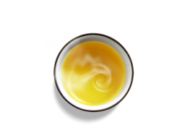
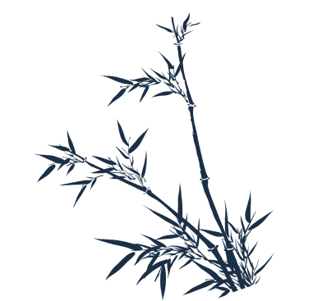
目录
导读
中医治未病渊源
中医治疗未病
讨论
结束语

Slide 3
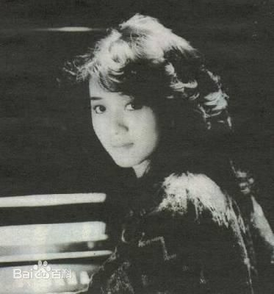

梅艳芳，著名歌星和 影视明星 。
2003年12月30日，梅艳芳因宫颈癌病逝，年仅40岁。
类似的还有王均瑶，他们的病情发展到今天也有一个慢性的、亚健康的过程，可是即使有钱如他们，有名如他们，也没有办法挽救他们年轻的生命，但是靠中医养生可以降低这种悲剧的发生。

Slide 4
导读
治未病，是中医学的核心理念之一,通过饮食起居、情志调理、运动疗法及中草药等多种措施，调养体质，调理身体阴阳气血等平衡，增强人体抗病能力，让人体少生病、不生病，纵使得病也能尽快痊愈，痊愈后少复发。中医治未病是中医预防保健的重要理论基础和准则，并成为现代卫生保健的重要组成部分。

Slide 5
中医治未病的渊源--_{奠基于战国时期}
理论提出实践应用
（1）《黄帝内经·素问》
“圣人不治已病治未病，不治已乱治未乱⋯⋯夫病已成而后药之，乱已成而后治之，譬犹渴而穿井，斗而铸锥，不亦晚乎”。
（2）《素问·刺热篇》
“肝热病者,左颊先赤;心热病者,颜先赤;脾热病者,鼻先赤;肺热病者,右颊先赤;肾热病者,颐先赤;病虽未发,见赤色者刺之,名曰治未病也。”

Slide 6
中医治未病的渊源--_{发展于汉唐时期}
（1）西汉张仲景指出伤寒新愈,若起居作劳,或饮食不节,就会发生劳复、食复之变。从而将病后调摄,以防复发,补充为治未病内容的重要延伸。
（2）东汉华佗根据中华传统文化所说的“流水不腐，户枢不蠹”的理论，创造“五禽戏”健身法。
（3）晋代葛洪“内修”“外养”理论
方法可分： “行气”“导引”“服食”“卫生”
（4）唐代孙思邈将疾病分为“未病”“欲病”“已病”三个层次, 他对治未病主要从养生保健和欲病早治的角度着眼,“喜养性者,治未病之病。

Slide 7
中医治未病的渊源--_{成熟于明清时期}
叶天士
“务在先安未受邪之地” 观点
（1）先证用药
（2）逐邪务早
（3）先安防变

Slide 8

中医治未病方法
1
调养精神
合理膳食起居
2
运动保健
3
4
药物养身

Slide 9
调养精神
古人称：天有三宝“日、月、星”，地有三宝“水、火、风”，
人有三宝“精、气、神”。
安心养身：形神合一，胸怀宽广，对待生活。
四时调神：春季活泼、夏季畅达、秋季恬静、入冬则藏而不泄，适应季节特点外界变化，保持精神情志稳定。

Slide 10
调养精神
节制情感：忍怒宽容、节制情感、平常心。
移情易性：自我解脱。

Slide 11
合理膳食起居
医药学家李时珍说：“饮食者，人之命脉也。”合理膳食是健康的重要基石。
我国传统的饮食结构：“五谷为养，五果为助，五畜为益，五菜为充”。
食量与体力活动要平衡，保持适宜体重。
清淡少盐、戒烟限酒。

Slide 12
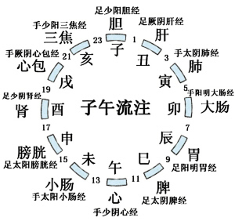
子午流注图
子午流注是中医圣贤发现的一种规律，即每日的12个时辰是对应人体12条经脉的。
由于时辰在变，因而不同的经脉在不同的时辰也有兴有衰。掌握子午流注的规律，对养生和用药都有很大的益处。

Slide 13
子午流注的内容
子时（23点至1点 ）胆经旺，胆汁推陈出新,我们要好好休息，养胆气。
丑时（ 1点至3点 ）肝经旺，肝血推陈出新，这是如果没有休息，就会伤及肝血。
寅时（ 3点至5点 ）肺经旺，将肝贮藏的新鲜血液输送百脉，迎接新的一天到来。
卯时（ 5点至7点 ）大肠经旺，有利于排泄。
辰时（ 7点至9点 ）胃经旺，有利于消化，最好的吃早饭时间。
巳时（9点至11点 ）脾经旺，有利于吸收营养、生血，如果没吃早饭脾就会空运化，脾会受伤。
午时（11点至13点）心经旺，应该小睡片刻。
未时（13点至15点）小肠经旺，开始吸收水谷的精华。
申时（15点至17点）膀胱经旺，全身气化能力最强，头脑最活跃，是一天中最好的学习和工作时间。
酉时（17点至19点）肾经旺，有利于贮藏一日的脏腑之精华。
戌时（19点至21点）心包经旺，这时候应该娱乐，不然憋闷和压力。
亥时（21点至23点）三焦通百脉，人进入睡眠，百脉休养生息。

Slide 14
运动保健
动行怡神：动行包括散步，锻炼健身等，促进气血流畅、筋络舒活、脏腑功能协调，精神焕发。

Slide 15
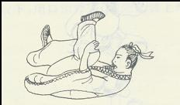
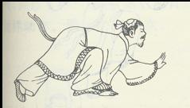
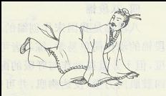
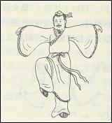
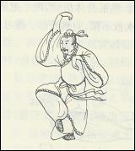
五禽戏
熊形
虎形
鹿形
鸟形
猿形

Slide 16
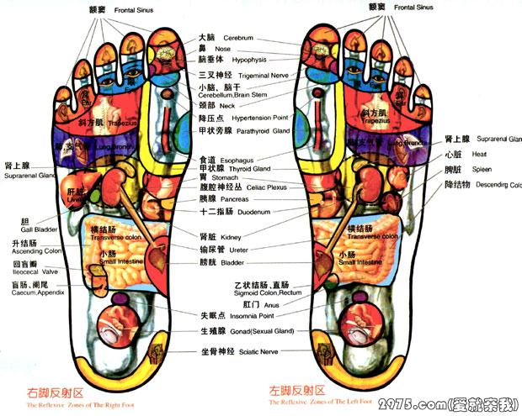
足部保健
常言说“千里之行，始于足下”“鹤发童颜，步履轻健”。这些话无不说明了足部健康的重要
对应

Slide 17
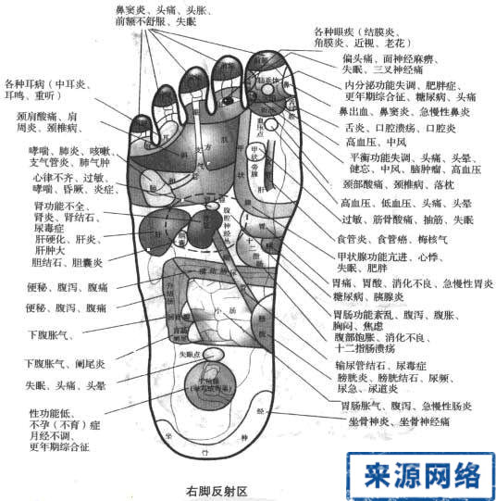
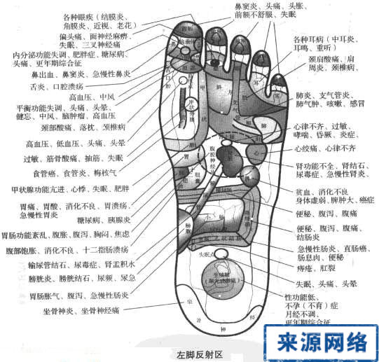
足部穴位对应病症

Slide 18
足部按摩事项
通过反射区作治疗
按摩时不该觉疼痛
不需要每天按摩

Slide 19
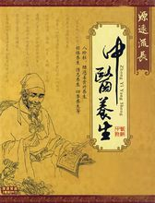
药物养生
具有防衰抗老作用的药物，称为延年益寿药物。运用这类药物来达到延缓衰老、健体强身的目的，即是药物养生。
《饮膳正要》载：“春气温，宜食麦以凉之；夏气热，宜食菽以寒之；秋气燥，宜食麻以润其燥；冬气寒，宜食黍以热性治其寒。

Slide 20
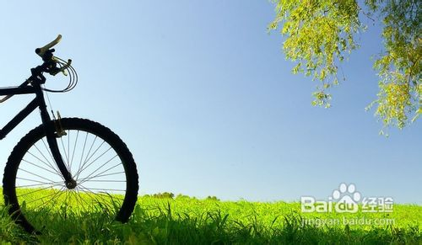
春宜升补
早春仍有冬日余寒，要顺应春升之气，多吃些温补阳气的食物，如韭菜、大蒜、洋葱、魔芋、大头菜、香菜、生姜、葱等。晚春暴热袭人，易引起体内郁热而生肝火，或致体内津液外泄，当配些清解里热、滋养肝脏、润肝明目的食物，如荞麦、荠菜、菠菜、芹菜、莴笋、茄子、黄瓜、蘑菇等。

Slide 21
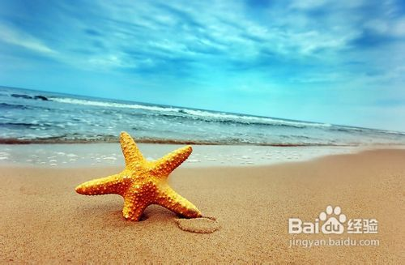
夏宜清补，长夏宜淡补
夏季应以清淡爽口又能刺激食欲的饮食为主，具有清热祛暑功效的食物有茄子、鲜藕、绿豆芽、丝瓜、黄瓜、冬瓜、西瓜、番茄等。老年人夏季应少吃油腻食物，体弱者应避免食用冷饮及生冷瓜果，以免引起消化功能障碍。

Slide 22
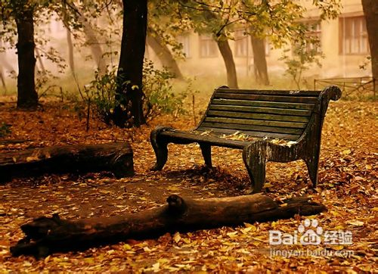
秋宜平补
秋季中老年胃弱者早餐食粥，可和中、益胃、生津。有医书记载：“盖晨起食粥，推陈出新，利膈养胃，生津液，令人一日清爽，所补不小。”建议根据自身实际选择不同的粥食用，如百合红枣糯米粥滋阴养胃，扁豆粥健脾和中，生姜粥御寒止呕，胡桃粥润肺防燥，菊花粥明目养神，山楂粥化痰消食，山药粥健脾固肠，甘菊枸杞粥滋补肝肾等。

Slide 23
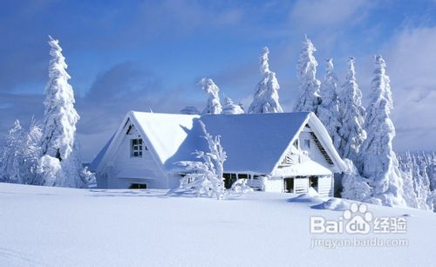
冬宜温补
阳气虚弱者、年老体衰者、易患冬季疾病者、须防春病夏病者，冬季要多吃温、热性质的食物，提高机体的耐寒力。狗肉、羊肉是老年人冬季滋补佳品。桂圆莲子汤具有养心、宁神、健脾、补肾的功效，最适合于中老年人、长期失眠者服用。

Slide 24
药膳
药膳发源于我国传统的饮食和中医食疗文化，药膳是在中医学、烹饪学和营养学理论指导下，严格按药膳配方，将中药与某些具有药用价值的食物相配，采用我国独特的饮食烹调技术和现代科学方法制作而成的具有一定色、香、味、形的美味食品。（简言之，药膳即药材与食材相配而做成的美食。）。

Slide 25
药膳分类_{_按形态分}
（一）流体类
热病后烦渴——西瓜汁、雪梨汁；内寒感冒——姜糖饮；肾虚腰痛疼痛、骨软——地黄田鸡汤；
补肾助阳——鹿茸酒；补肾益气、散寒止痛——羊肉羹
（二）半流体类
补髓添精——羊肉膏；清肝热、降血压——芹菜粥；补肾乌发——黑芝麻糊
（三）固体类
益脾胃、涩精气——山药茯苓包子；益气养血——参枣米饭；健脾和胃、祛痰止咳——姜汁糖；
醒脾和胃、理气止呕——砂仁藕粉

Slide 26
药膳分类_{_按制作方法分}
1．炖类：将药物和食物同时下锅，加水适量置于武火上，烧沸去浮沫，再置文火上炖烂而制成的。
2．焖类：将药物和食物同时放入锅内，加适量的调味品和汤汁，盖紧锅盖，用文火焖熟的。
4．蒸类：将药膳原料和调料拌好，装入碗中，置蒸笼内，用蒸气蒸熟的。
5．煮类：将药物与食物放在锅内，加入水和调料，置武火上烧沸，再用文火煮熟的。
6．熬类：将药物与食物倒入锅内，加入水和调料，置武火上烧沸，再用文火烧至汁稠，味浓、粑烂的。
7．炒类：先用武火将油锅烧熟，再下油，然后下药膳原料炒熟的。
9．卤类：将药膳原料加工后，放入卤汁中，用中文逐步加热烹制，使其渗透卤汁而制成的。
10．烧类：将食物经煸、煎等方法处理后，再调味、调色，然后加入药物，汤汁，用武火烧滚，文火焖至卤汁稠浓而制成的。
11．炸类：将药膳原料放入油锅中炸熟而成的。

Slide 27
药膳分类_{_按功用分}
（一）养生保健延寿类
1．补益气血药膳：适用于平素体质素虚或病后气血亏虚之人，如十全大补汤、八珍糕等。
2．益智药膳：适用于老年智力低下，以及记忆力减退之人，如酸枣仁粥、柏子仁炖猪心等。
3．延年益寿药膳：适用于老年平素调养，强身健体，养生防病之人，如清宫寿桃丸、茯苓夹饼等。
（二）美容美发类
1．增白祛斑药膳：适用于皮肤上有黑点、黑斑、色素沉着之人，如白芷茯苓粥等，以美容增白。
2．润肤美颜药膳：适用于老年皮肤老化、松弛，面色无华之人，具有美容抗衰功效，如沙苑甲鱼汤、笋烧海参等。
3．减肥瘦身药膳：适用于肥胖之人，如荷叶减肥茶、参芪鸡丝冬瓜汤、绿茶、柠檬泡茶等。
（三）祛邪治病类
1．祛寒药膳：具有温阳散寒的功效，适用于机体外寒入侵或虚寒内生的病证。如当归生姜羊肉汤、五加皮酒等。
2．活血药膳：具有活血化瘀，消肿止痛之功，适用于瘀血内停，跌打损伤等症。如益母草膏、当归鸡等。
3．祛痰药膳：具有祛痰止咳之功，适用于咳嗽痰多，喉中痰鸣等症。如梨膏糖、瓜蒌饼等。

Slide 28
体质调护
中医学认为体质现象即时一样、气血、津液盛衰变化的反应状态。分有：
平和、气虚、阳虚、阴虚、血瘀、痰湿、湿热、气郁九种体质。
人们在治疗疾病时，往往是被疾病“牵着鼻子走”。中医一直都讲究辨证论证，然而我们每个人的体质也是不一样的，因此就需要不同的方法进行调养。抓住了体质就抓住了根本，为疾病预防和治疗指明了方向。

Slide 29
体质调护的例子1
☆ 体质特征：全身怕冷、手脚怕凉、不喜冷食。
☆ 养生法：温阳补气。
☆ 注意事项：
1，不要熬夜;熬夜伤阳。
2，不要滥用抗生素。
3，可以经常用桃木棍敲打自己的督脉，这有助于，生发、补充阳气。
☆ 食疗：适宜多吃----生姜、韭菜(如韭菜炒核桃)。可温阳补气。
☆ 药疗：金匮肾气丸。(补充阳气的经典名方)。
阳虚体质的人应该舒展心胸，激发活力;多晒太阳，多泡热水脚。
阳虚体质

Slide 30
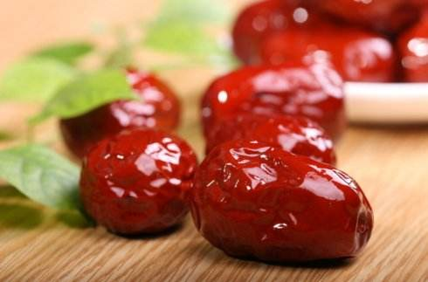
体质调护的例子2
☆ 体质特征：身体极易疲劳、气短无力。
☆ 养生法：补中益气。
☆ 注意事项： 避免过劳、过累
☆ 穴位治疗：按摩、艾灸足三里。
☆ 食疗：适宜多吃---大枣、山药。可健脾补气(阴虚的人少吃大枣)。
☆ 药疗：补中益气丸。
气虚体质的人要树立自信心，充满信念，要有一个良好的精神状态
气虚体质

Slide 31
体质调护的例子3
☆ 体质特征：体形肥胖，腹部肥满而松软。容易出汗。经常感觉脸上一层油，嘴里常有黏黏的或甜腻的感觉，嗓子老有痰，舌苔较厚。
☆ 养生法：化痰祛湿，防中风、胸痹等疾病。
☆ 注意事项： 居住环境宜干燥而不宜潮湿，衣着应透气散湿
☆ 食疗：食宜清淡。饮食应以清淡为主，少食肥肉及甜、黏、油腻的食物，如炸糕、驴打滚。可多食海带、冬瓜等
☆ 药疗：生黄芪（补气）、苍术（燥痰化湿）、茯苓（利湿）、橘红（化痰）、荷叶、冬瓜皮（作用消脂减肥）。
痰湿体质

Slide 32

中医养生治未病为什么在如今的中国不受重视！！！

Slide 33
结束语
治未病是中医预防医学的高度概括，在疾病的预防、诊治方面都有重要意义。将“治未病”的思想贯穿于临床，对疾病发生、发展的各个环节提前干预，促进患者早日康复，具有重要的指导意义。

Slide 34
谢谢 大家

